Slide 1
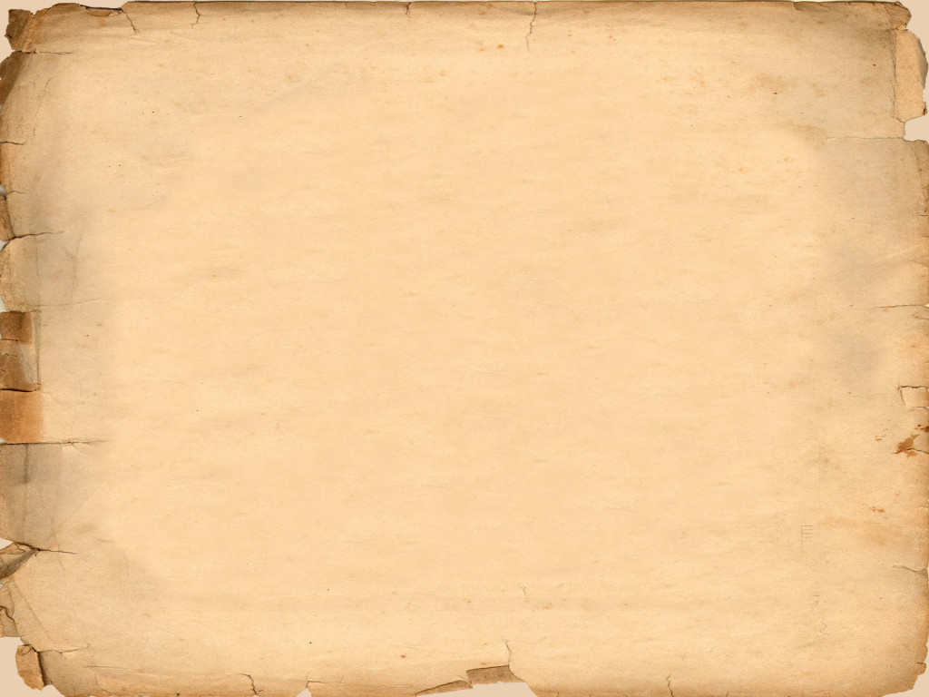

Учитель – защитник Родины
Муниципальное автономное общеобразовательное учреждение «Средняя общеобразовательная школа №2»
Номинация: Социальный проект
Направление:75 лет Победы в Великой Отечественной войне
1941—1945 гг.
Выполнили: Соколов Егор, Хохлова Анастасия
Обучающиеся 9а класса.
Руководитель: Селифонова Наталья Леонидовна, учитель истории и обществознания
Балаково - 2022

Slide 2
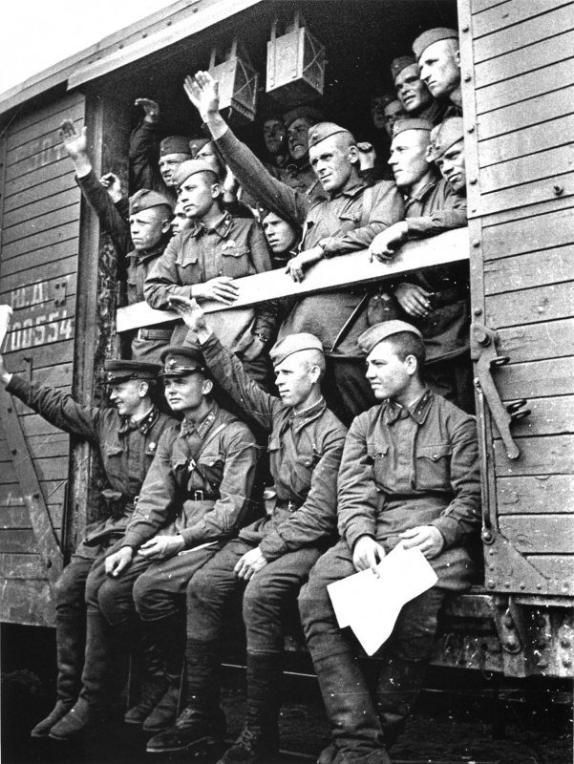
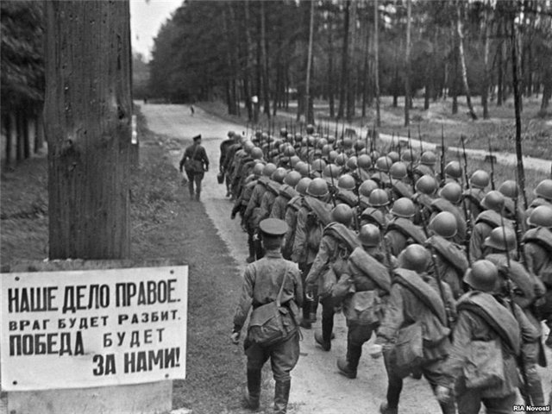
«От врачей и учителей требуют чуда, а если чудо свершится, никто не удивляется.»
Мария-ЭбнерЭшенбах, австрийская писательница
На войну ушли более 14 тысяч балаковцев.
Не вернулись с полей сражений 7512.
Более 100 выпускников и учителей средней школы №2 стали участниками Великой Отечественной войны.

Slide 3

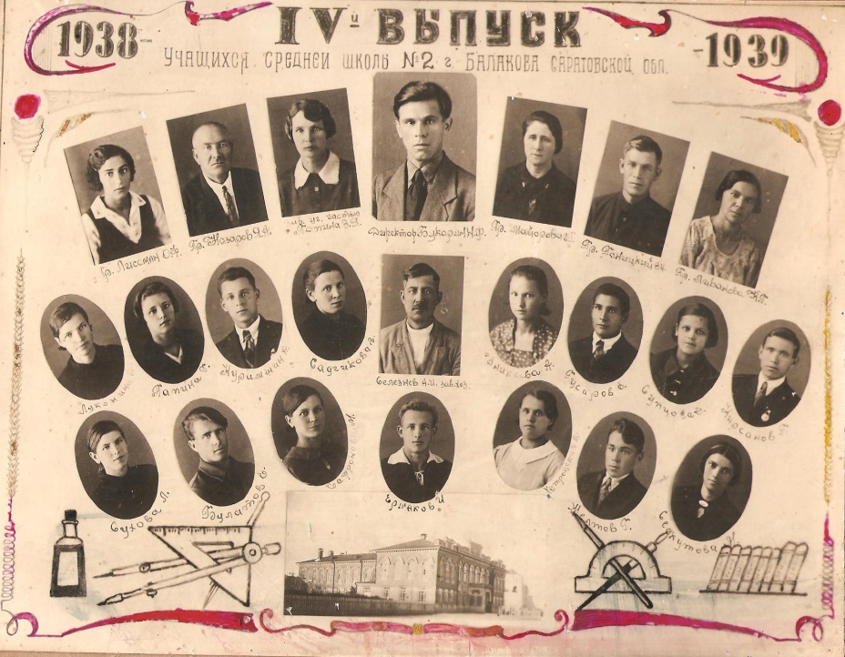
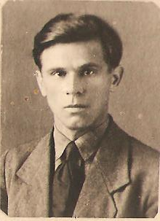

Букарин Николай Филиппович
Н.Ф. Букарин родился 6 мая 1906 года в городе Балаково. Здесь он окончил школу №2 в 1927 году.

Slide 4
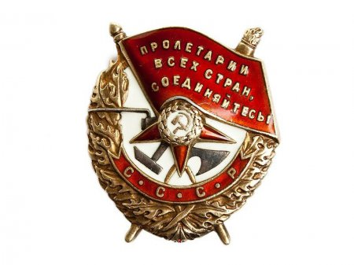
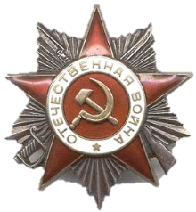
Орден Красного Знамени (орден «Красное знамя») — один из высших орденов СССР. Первый советский орден. Был учреждён для награждения за особую храбрость, самоотверженность и мужество, проявленные при защите социалистического Отечества. Орденом Красного Знамени также награждались войсковые части, военные корабли, государственные и общественные организации.
Орден Отечественной войны — орден Союза ССР, учреждённый Указом Президиума Верховного Совета СССР «Об учреждении Ордена Отечественной Войны I и II степени» от 20 мая 1942 года.

Slide 5
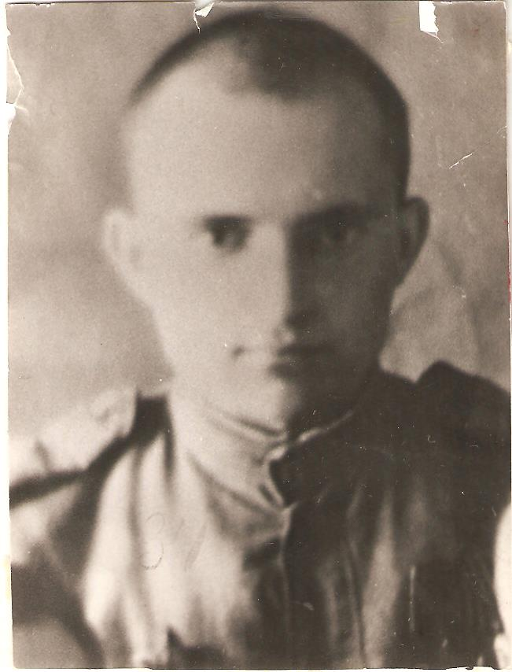
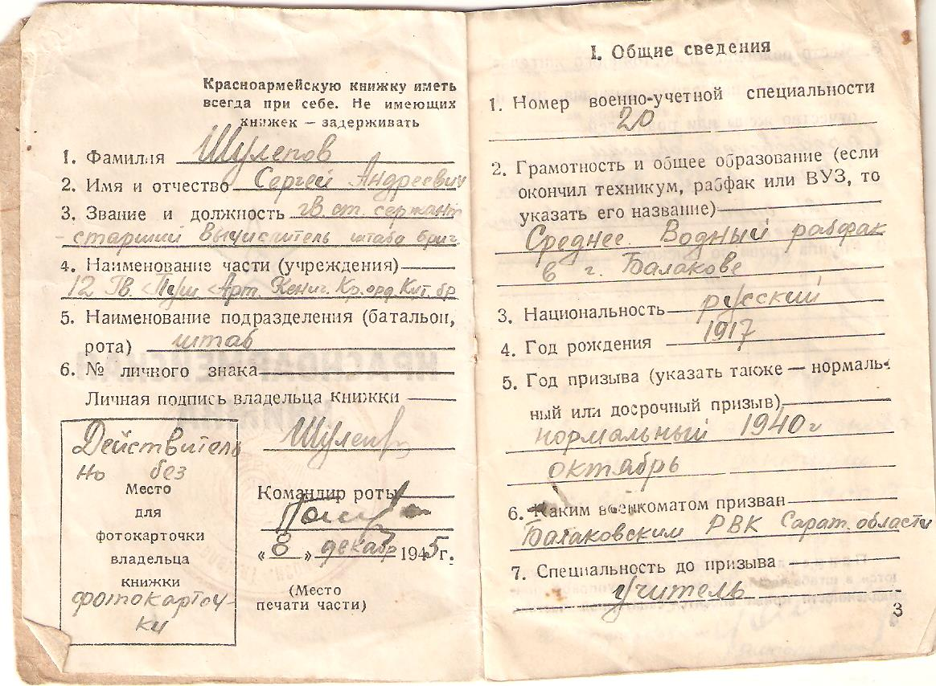
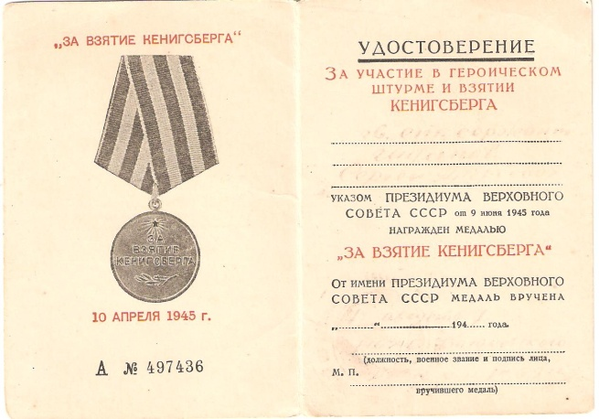
Шулепов Сергей Андреевич
Родился в 1917 году.
Началась война, и Шулепов Сергей Андреевич отправился добровольцем на фронт. Гвардии старший сержант, прошел он всю войну от Москвы до Кёнигсберга.

Slide 6
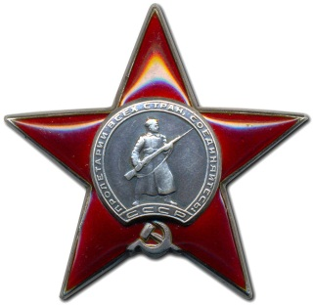
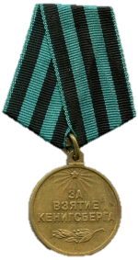
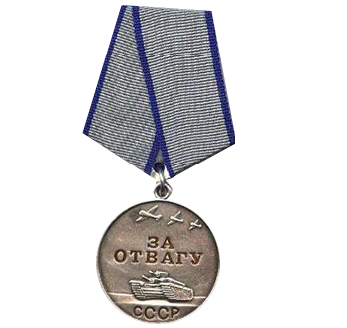
Орден Красной Звезды учреждён Постановлением Президиума ЦИК СССР от 6 апреля 1930 года. Статут ордена учреждён Постановлением Президиума ЦИК СССР от 5 мая 1930 года. Награждение орденом Красной Звезды производилось за личное мужество и отвагу в боях, отличную организацию и умелое руководство боевыми действиями, способствовавшими успеху советских войск.
Медаль «За отвагу» — государственная награда СССР для награждения за личное мужество и отвагу, проявленные при защите Отечества и исполнении воинского долга. Во время Великой Отечественной войны за период с 1941 по 1945 год было произведено более 4 млн. награждений.
Медаль «За взятие Кёнигсберга» учреждена Указом Президиума ВС СССР от 9 июня 1945 года. Автор проекта медали — художник А. И. Кузнецов.

Slide 7
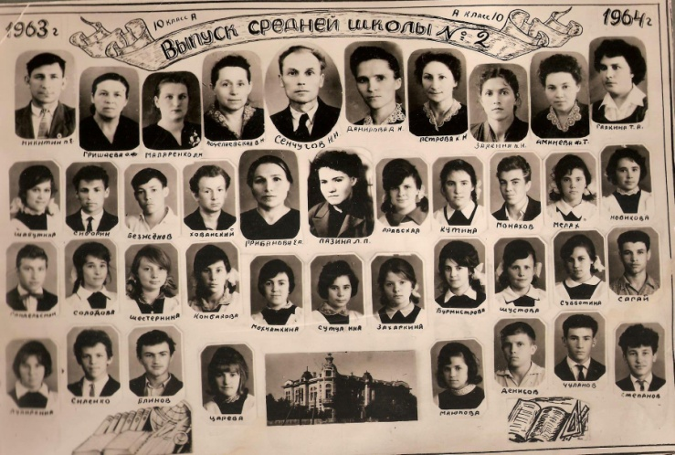
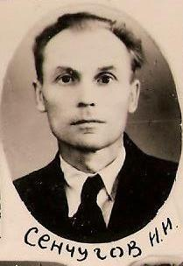
Сенчугов Иван Иванович
Родился в 1917 году в селе Сухой Отрог Балаковского района Саратовской области, там же окончил начальную школу.
С июня 1941 года по август был разведчиком на Калининском фронте. Затем до мая 1945 года воевал на первом Белорусском фронте в должности старшины роты.

Slide 8
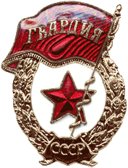
После войны окончил Саратовский госуниверситет им. Чернышевского, работал учителем, а с 1961 по 1963 годы был директором СОШ №2. В последние годы преподавал химию в химико-технологическом техникуме.
За участие в Великой Отечественной войне был награждён восемью медалями и Гвардейским знаком.
Нагрудный знак «Гвардия» был учреждён 21 мая 1942 года Указом Президиума Верховного Совета СССР «О введении для военнослужащих гвардейских частей и соединений Красной Армии и Военно-Морского Флота гвардейских военных званий».

Slide 9
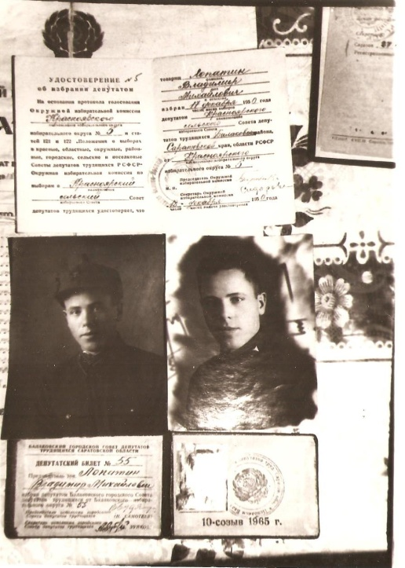
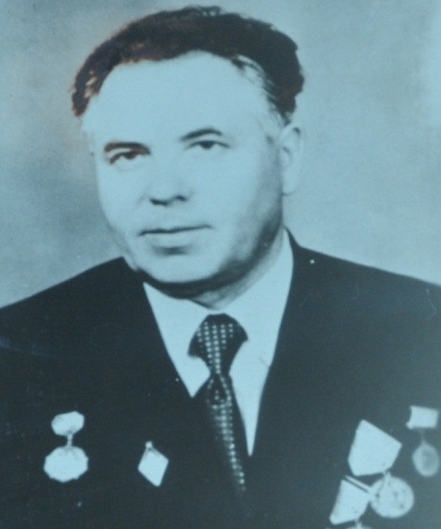
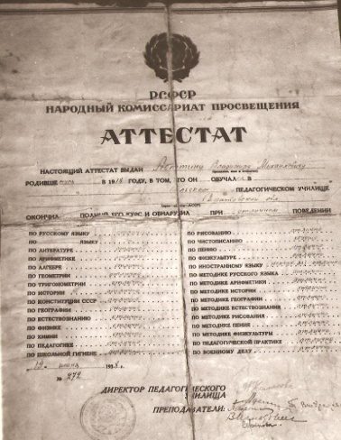
Лопатин Владимир Михайлович
Ученик, учитель, директор нашей школы. Родился он в Балаково. После окончания средней школы №2 поступил в Вольское педагогическое училище, которое окончил с отличием.

Slide 10
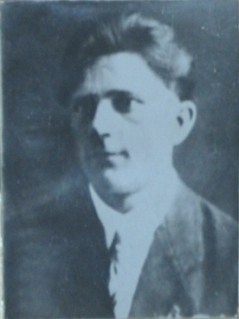
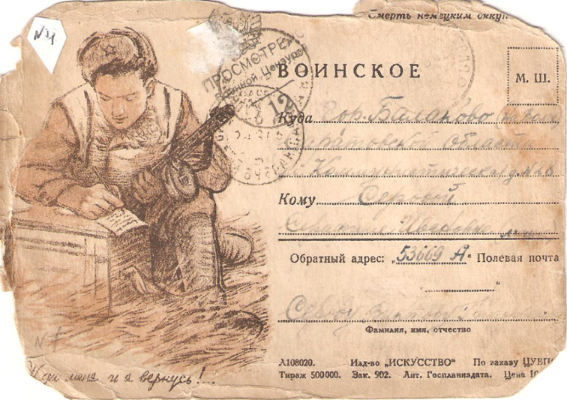
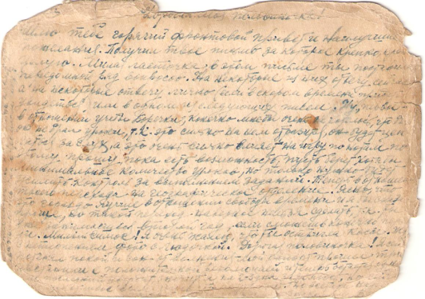
Серов Виктор Григорьевич
Серов родился 23 февраля 1909 года в городе Бузулук Чкаловской области, в семье служащего.
24 июля 1941 года Виктор Григорьевич был призван на фронт. С 25 сентября 1941 года находился в действующей армии Северно-Западного фронта в должности старшего чертёжника оперативного отдела штаба армии.

Slide 11
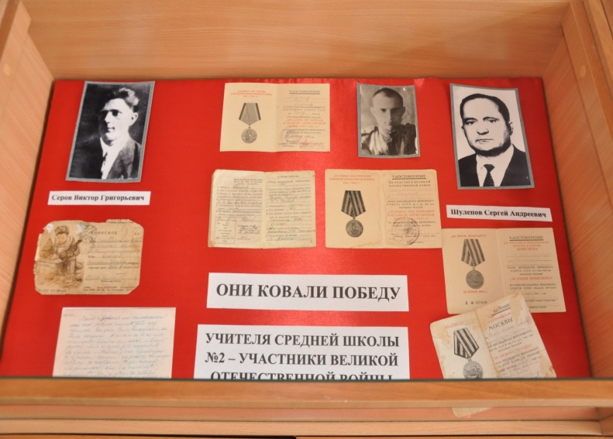
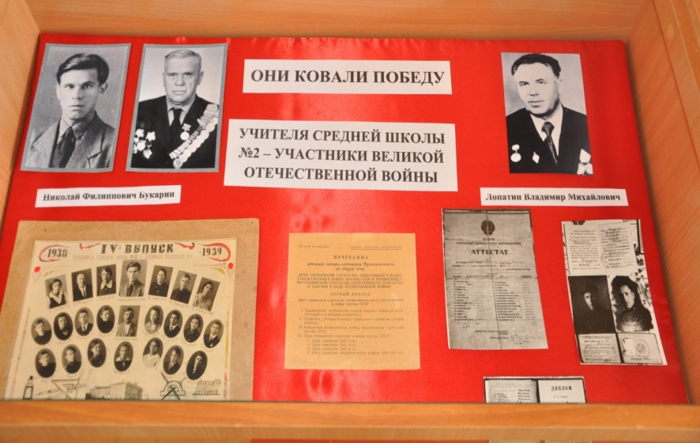
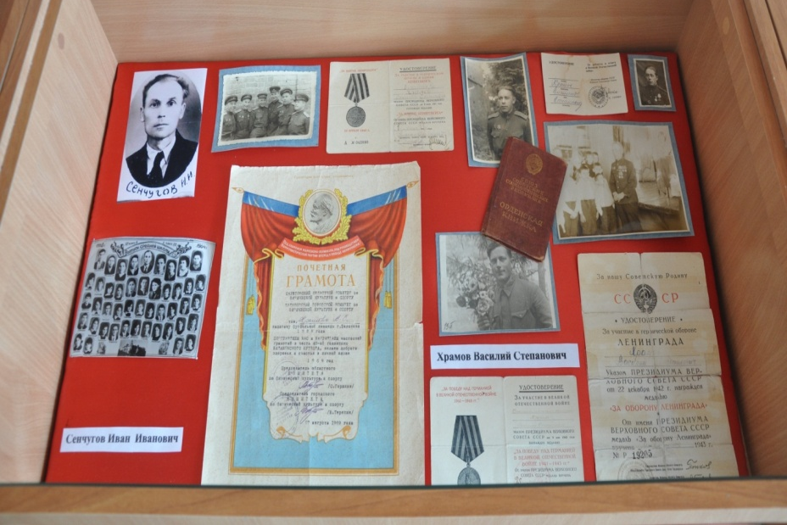
« Человеку важно знать свои корни — отдельному человеку,
семье, народу — тогда и воздух,
которым мы дышим, будет целебен и вкусен,
дороже будет взрастившая нас земля и легче
будет почувствовать назначение
и смысл человеческой жизни".
Василий Песков

Slide 12
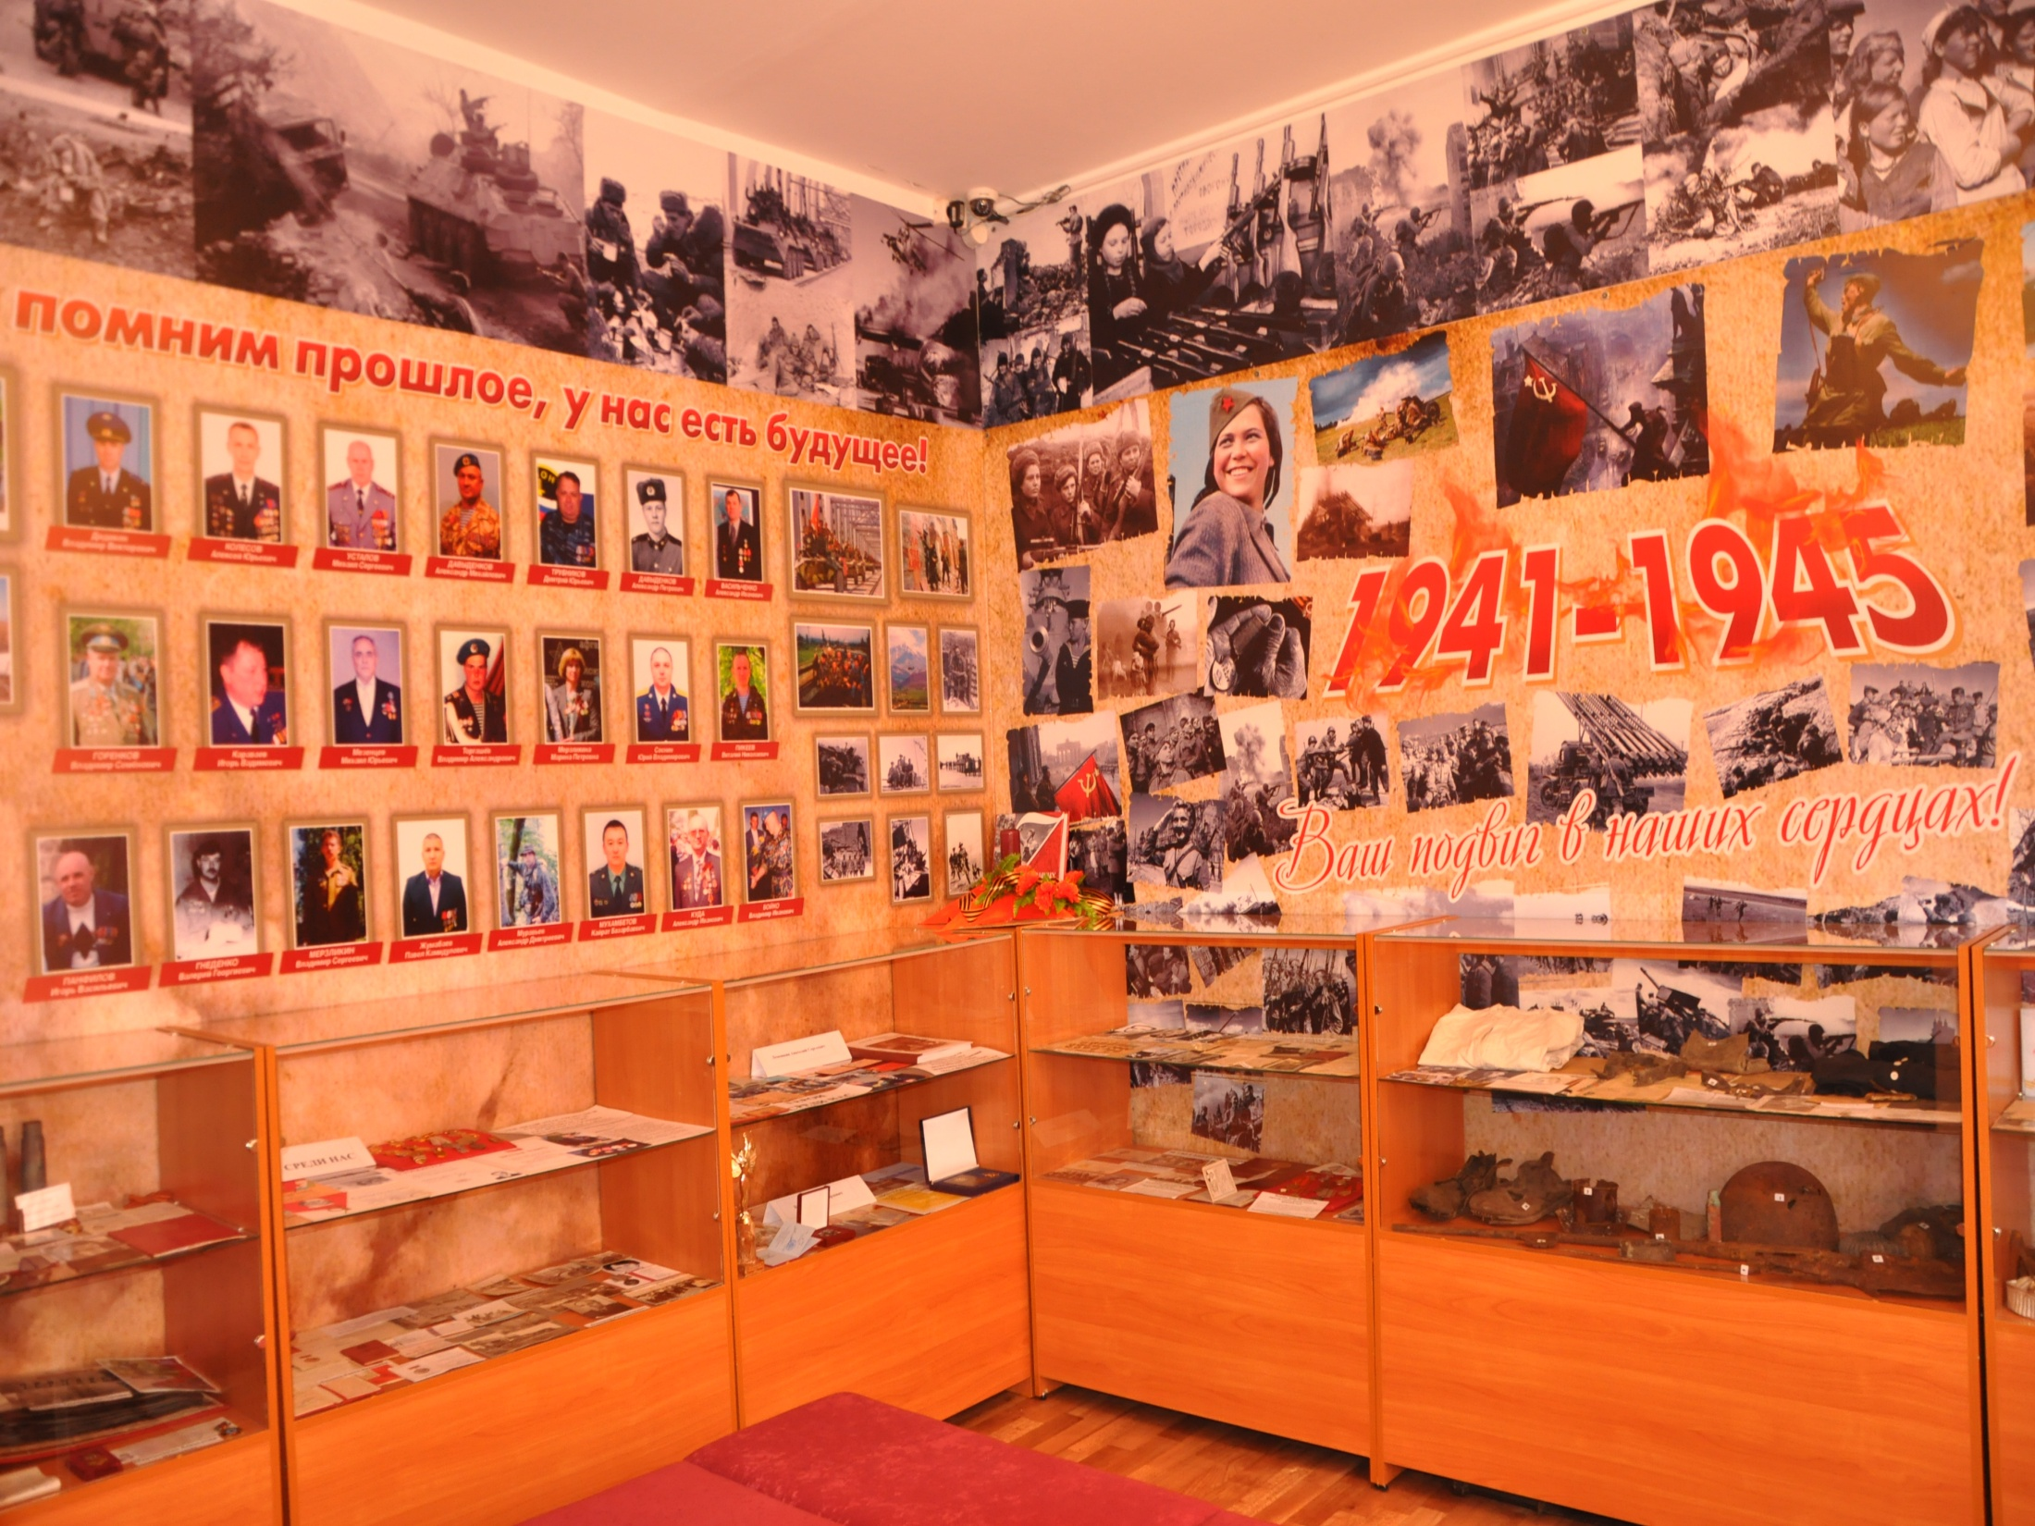
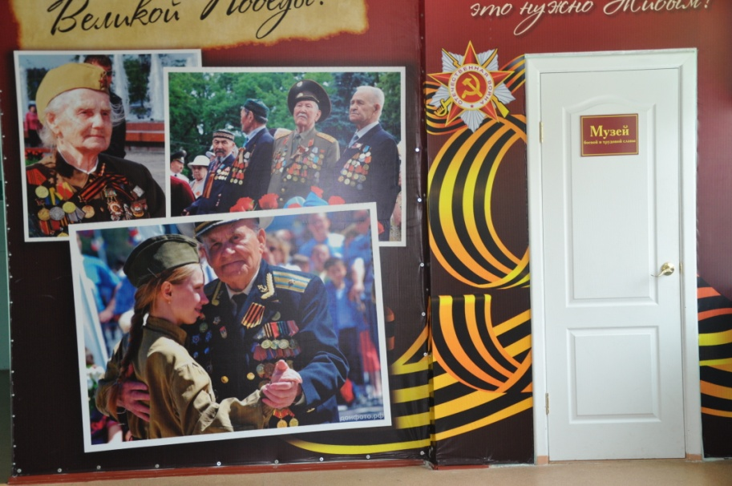
ШКОЛЬНЫЙ МУЗЕЙ

Slide 13
Список использованной литературы
Балаковская Народная Энциклопедия / Автор идеи и составитель Ю. Каргин – Саратов: ООО «Приволжское издательство», 2007;
Архив школьного музея;
https://ru.wikipedia.org/;

